Slide 1
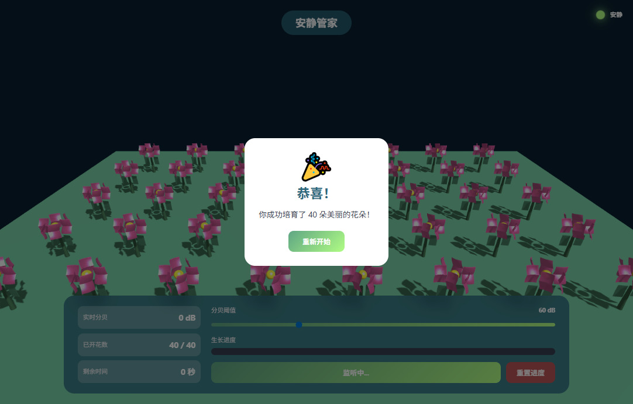
安静40分钟之后

Slide 2
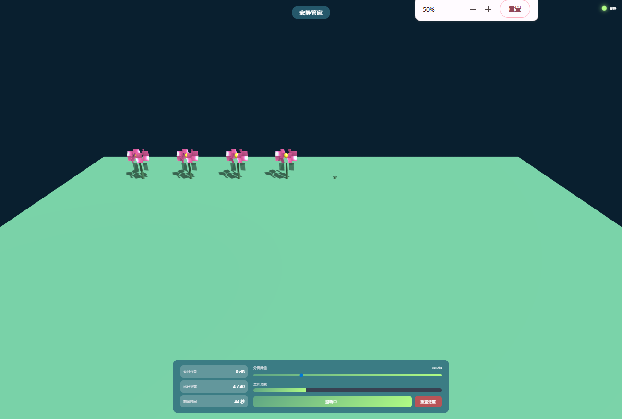
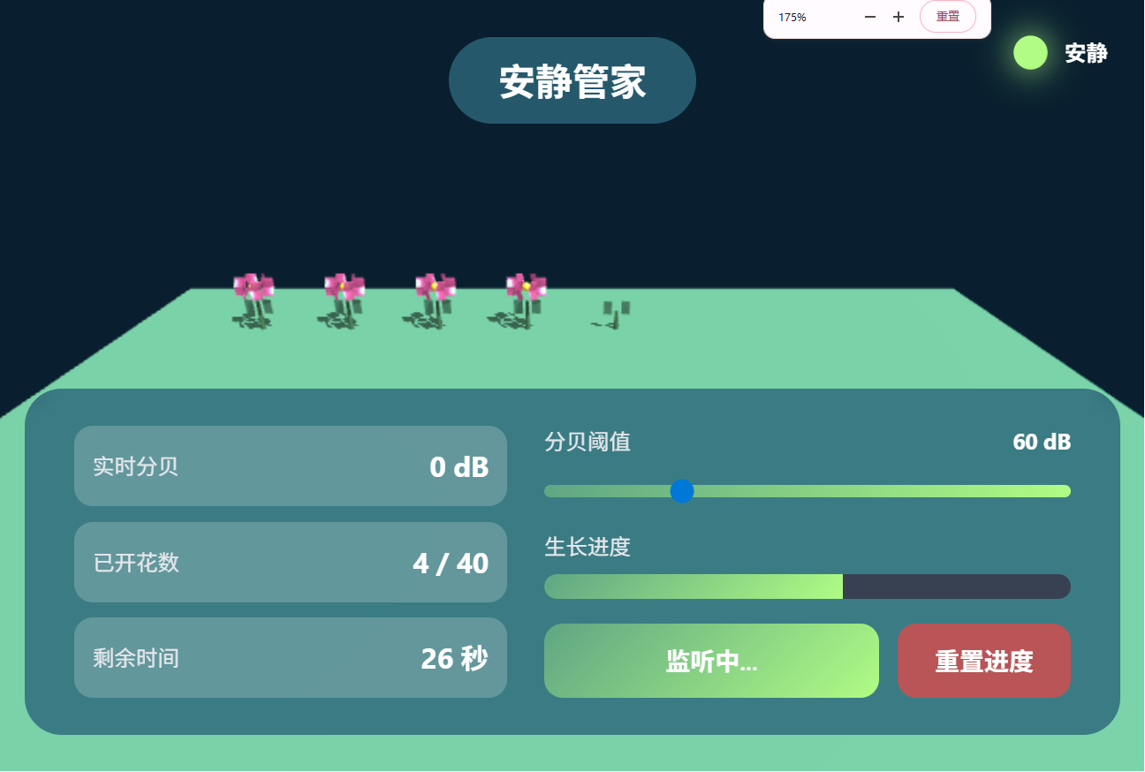
按住ctrl滑鼠标滚轮就可以放缩页面大小，但是3d模块不包含在里面

